Slide 1
第6章
机件的表达方法

Slide 2
概 述
机件的结构形状各种各样，很多机件的结构复杂而且不规则，如果只用前面所介绍的三视图，很难把它们的内外结构形状准确、完整、清晰地表达出来。
本章将介绍视图、剖视图、断面图、局部放大图以及其他规定画法和简化画法。

Slide 3
6.1 视 图
视图主要用于表达物体可见的外部结构和形状。
视图中一般只画出机件的可见轮廓（用粗实线表示），必要时画出其不可见轮廓（用细虚线表示）。
基本视图
向视图
视图的种类
局部视图
斜 视 图

Slide 4
6.1.1 基本视图
用正六面体的六个面作为六个投影面，称为基本投影面。
将物体置于六面体中间，分别在各投影面上获得的正投影，称基本视图 。

Slide 5
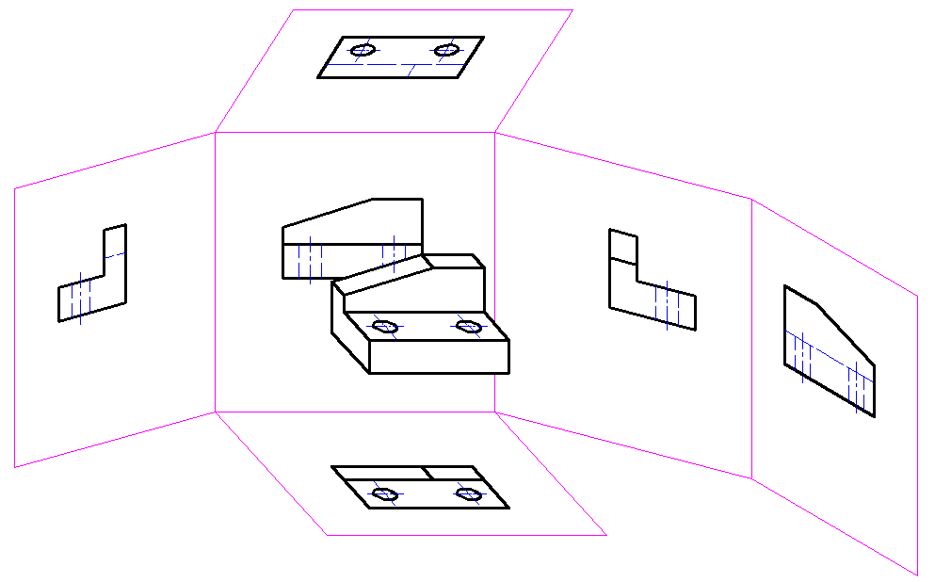
六个投影面展开时，规定正投影面不动，其余各投影面按图示的方向，展开到正投影面所在的平面上。
仰视图
主视图
右视图
左视图
后视图
俯视图

Slide 6
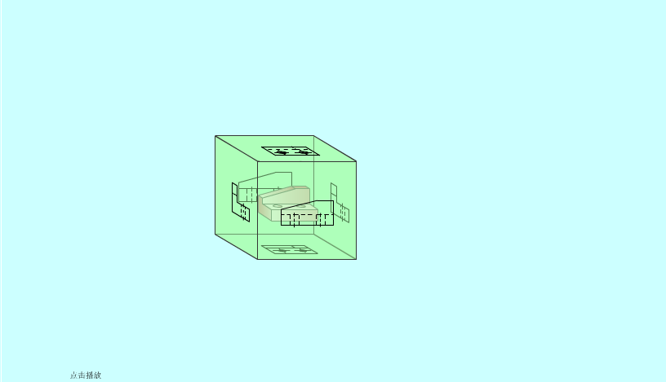
六个投影面展开时，规定正投影面不动，其余各投影面按图示的方向，展开到正投影面所在的平面上。
展开动画

Slide 7
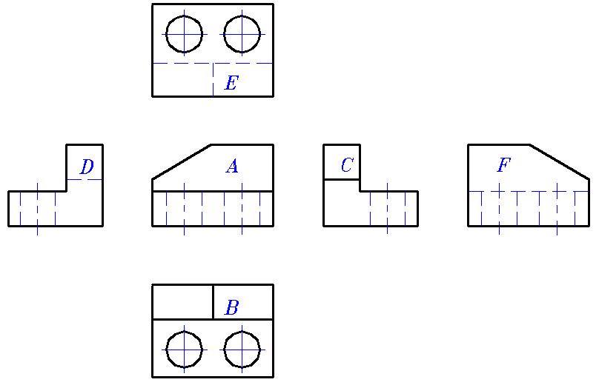
主视图被确定之后，其他基本视图与主视图的配置关系也随之确定，此时，可不标注视图名称。

Slide 8
注意
在六个基本视图中，“三等”规律仍然存在。

Slide 9
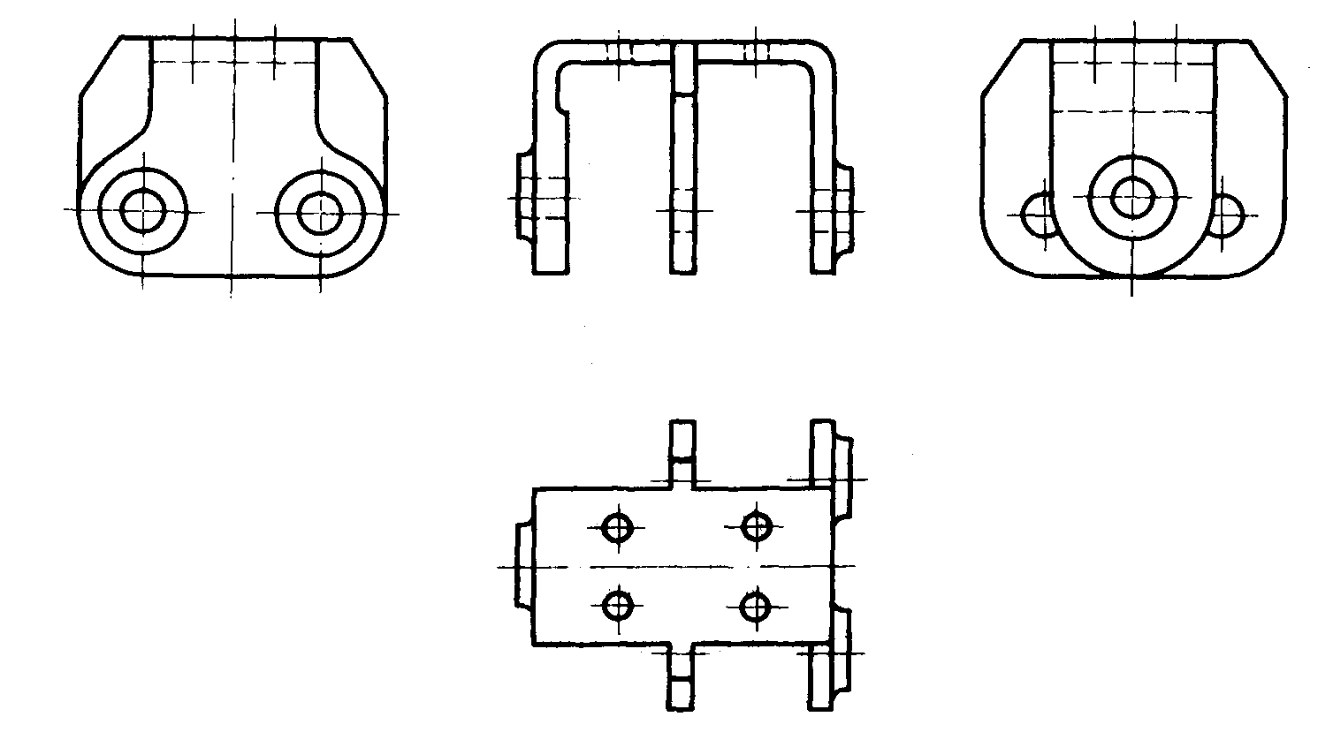
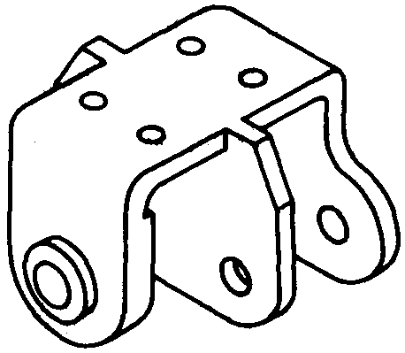
注意
实际画图时，应根据根据机件的外部结构形状的复杂程度，选用必要的基本视图。

Slide 10
6.1.2 向视图
若不能按基本视图位置配置视图（如为合理利用图纸或各视图不在同一张图纸上）时，部分视图可以不按投影关系配置，这些视图称为向视图。
动画

Slide 11
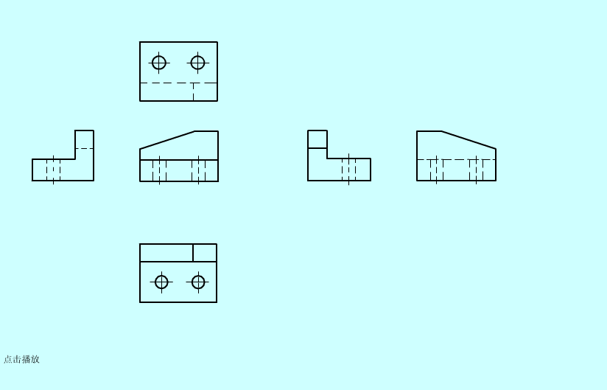
6.1.2 向视图

Slide 12
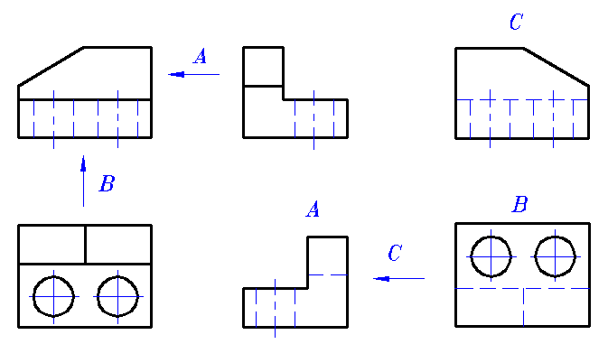
向视图应在图形的上方标注出视图名称“×”(“×”为大写字母)；在相应视图附近用箭头指明投射方向，并标注相同的字母。

Slide 13
6.1.3 局部视图
当物体在平行于某基本投影面方向上仅有某局部结构形状需要表达，而又没有必要画出其完整的基本视图时，
可将物体的局部结构形状向基本投影面投射，
这样得到的视图,称为局部视图 。

Slide 14
局部视图画法和标注的规定
(1) 局部视图的断裂边界应以波浪线表示 。
(2) 当表示的局部结构
外形轮廓线呈完整
封闭图形时，波浪
线可省略不画。
(3) 局部视图可按基本
视图的配置形式配
置,这时不需标注 。
(4) 一般情况应在局部
视图上方标出视图
名称“X”，在视图
附近用箭头指明投影方向，并注上同样的字母。

Slide 15
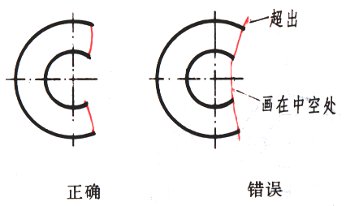
注意
用波浪线作为断裂线时，波浪线不应超过断裂机件的轮廓线，应画在机件的实体上，不可画在机件的中空处。

Slide 16
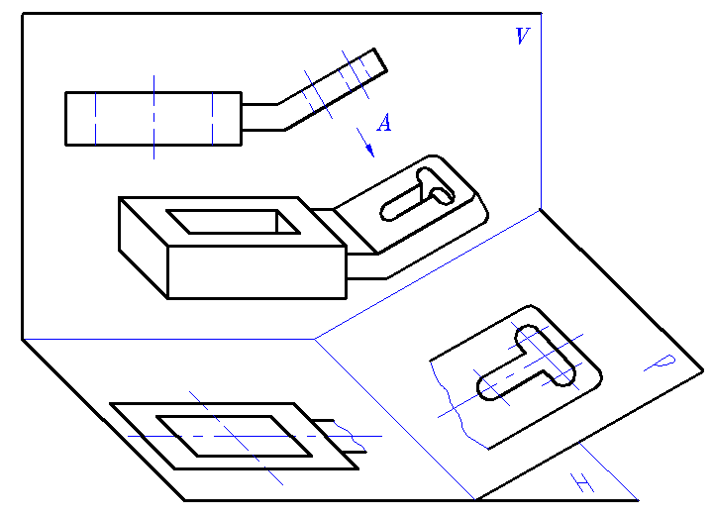
6.1.4 斜视图
为了表达倾斜部分的真实形状，可按换面法的原理，选择一个与物体倾斜部分平行，并垂直于一个基本投影面的辅助投影面，将该倾斜部分的结构形状向辅助投影面投影，这样得到的视图，称为斜视图 。
动画

Slide 17
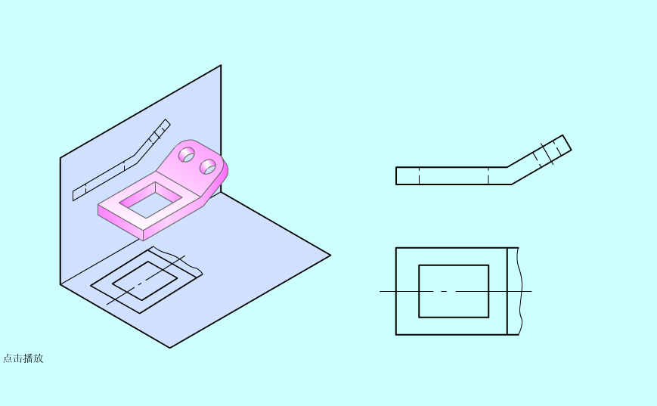
斜视图动画

Slide 18
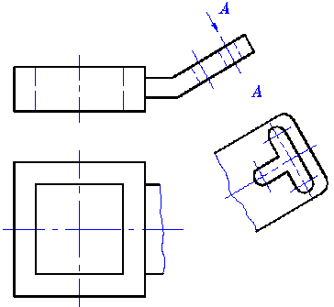
6.1.4 斜视图
斜视图的配置形式、标注方法和断裂边界的画法，与局部视图基本相同；
画箭头时，一定要垂直于被表达的倾斜部分，且字母要水平位置书写；
斜视图上方中间位置注出图形的名称“X”，也要水平书写。

Slide 19
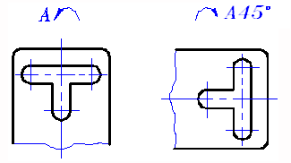
斜视图必要时允许将斜视图旋转配置。
若将图形旋转，应加注旋转符号。
旋转符号是半径为字高的半圆弧，箭头指向要与实际图形旋转方向一致，且箭头靠近字母。
当需要标注出图形旋转角度大小时，可将角度注写在字母后。

Slide 20
作 业
第一次课作业：
（视图，剖视图1，全剖视图）
P30：1～4
P31：1～6
P32：2,3
P33：2,3

